Slide 1
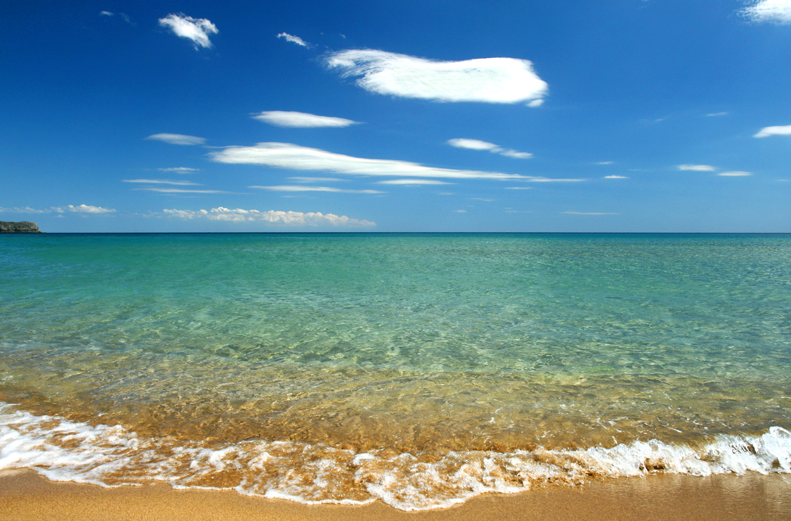
함께해요, 진로캠프!
부산일대
2014. 12. 19. (금) - 2014. 12. 20. (토)
대구대학교 초등특수교육과

Slide 2
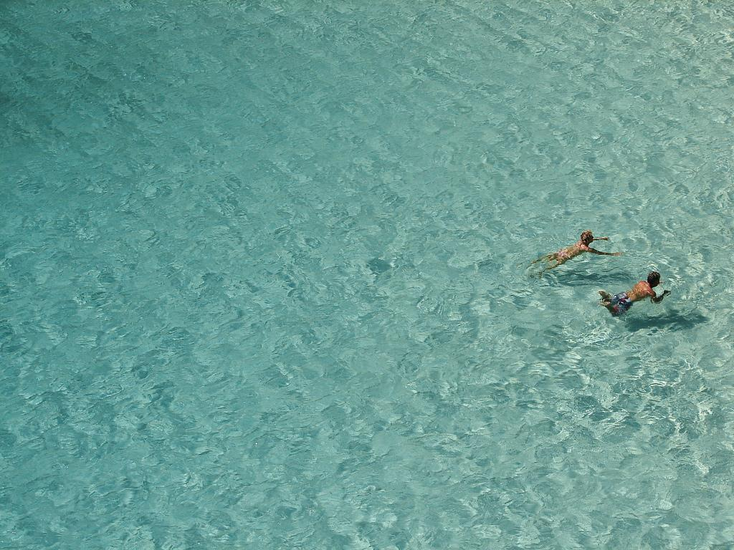

일 정
준비물
Index
견학장소 및 숙박
날씨 및 유의사항

Slide 3
일 정
일시 |  | 내용 | 비고
12.19 (금) | 15:00-15:30 | 주차장 집결
 | 15:30-18:00 | 부산 도착
 | 18:00-22:00 | 저녁식사 및 진로상담
 | 22:00 - | 숙소 도착 및 취침
12.20 (토) | 07:00 - 9:20 | 조식 및 집결 | 조식 호텔에서 제공 (7:00 – 9:30)
 | 09:20 - 13:00 | 감천문화마을
 | 13:00 - 14:30 | 점심식사
 | 14:30 - 18:00 | 태종대
 | 18:00 - 20:00 | 학교 도착 및 해산

Slide 4
준비물
이력서 및 자기소개서(인쇄 안 해 줌/학과홈페이지 참조)
치약과 칫솔(호텔에서 제공하지 않음)
개인용품(화장품, 클렌징 도구, 핫팩 등)
태종대 누비기차 비용 2,000원
군것질 등 개인 필요 용돈 약간, 우산

Slide 5
식당은 비밀이야!
왜냐하면 내가
너무 신경 썼거든?
견 학 장 소
감천문화마을
감천마을 스템프 및 조별 미션을 통한 특수교사로서의 협동심 함양
태종대
아름다운 자연환경에서 자신의 자아 탐구

Slide 6
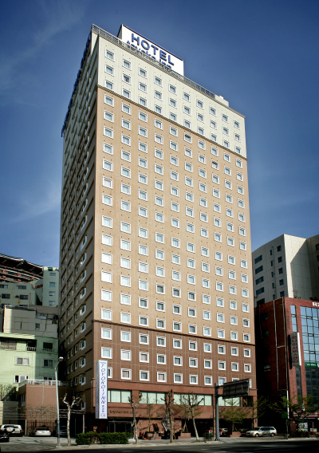
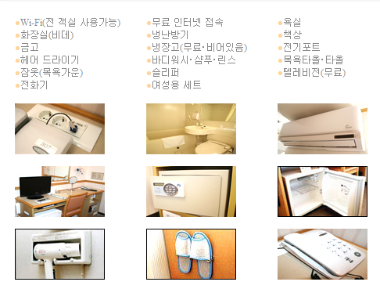
숙 박
- 토요코인 호텔 부산역2 -
주소 : 부산광역시 중구 중앙대로 125
2인 1실 기준(트윈)

Slide 7
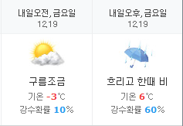
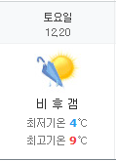
날씨 및 유의사항
부산 날씨
유의사항
시간 약속 지키기!
개인행동 해서 일정에 차질 있는 일 만들지 않기!
바닷바람과 고산지대(?)의 바람에도 끄떡없도록추위 대비하기!

Slide 8

Thank You

